Slide 1
SENTINEL-CI · Briefing démo
25 mai 2026 · Monsieur le Vice Premier Ministre
Datategy · Plateforme Agentium
Confidentiel · Démo interne · Datategy / Plateforme Agentium
Confidentiel · Démo interne · Datategy / Plateforme Agentium

Slide 2
Le fil de la matinée
13 min · 2 scénarios · Nord puis Nawa
AYA propose · le Cabinet décide
Mode advisory-only : aucun envoi automatique
SENTINEL-CI · Démo Vice Premier Ministre · 25 mai 2026
SENTINEL-CI · Démo Vice Premier Ministre · 25 mai 2026
2 / 33
2 / 37

Slide 3
3 règles d’or
Commencer chaque demande par un verbe ou « AYA, »
Ne jamais dire « OK » seul — enchaîner sur un verbe (« Oui, valide »)
Si AYA hésite, reformuler avec la phrase exacte du slide
Attention : toujours écrire « Monsieur le Vice Premier Ministre ».
SENTINEL-CI · Démo Vice Premier Ministre · 25 mai 2026
SENTINEL-CI · Démo Vice Premier Ministre · 25 mai 2026
3 / 33
3 / 37

Slide 4
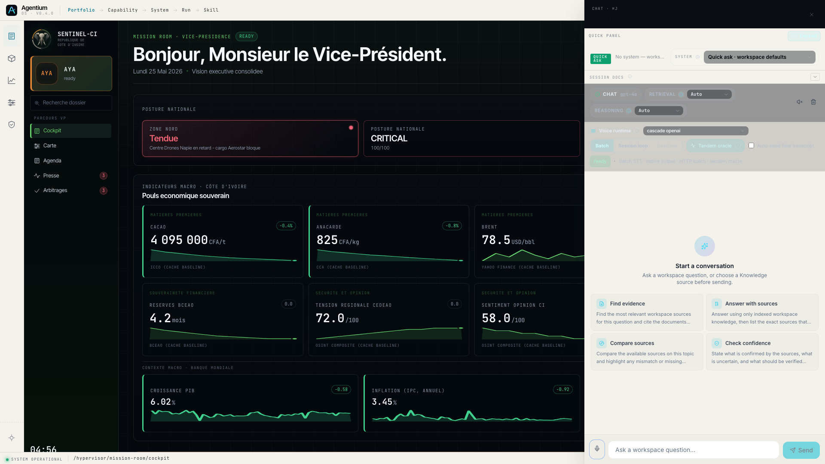
S1.1 — Cockpit macro KPIs
Phrase AYA : « AYA, c’est lundi matin. Qu’est-ce qui demande mon attention ? » (optionnel — l’écran est déjà le brief)
Ce que le Vice Premier Ministre voit : posture nationale, chip Zone Nord · Tendue, 8 indicateurs (PIB, inflation, chômage, cacao, anacarde, Brent, réserves BCEAO, tension CEDEAO), directive AYA du matin, carte et arbitrages.
Verdict : PASS
Plan B clic : Sidebar Cockpit — la vue porte déjà le message.
8 KPIs macro + posture nationale
Panel AYA ouvert — grille souveraine des 8 indicateurs visible à gauche.
SENTINEL-CI · Démo Vice Premier Ministre · 25 mai 2026
SENTINEL-CI · Démo Vice Premier Ministre · 25 mai 2026
4 / 33
4 / 37

Slide 5
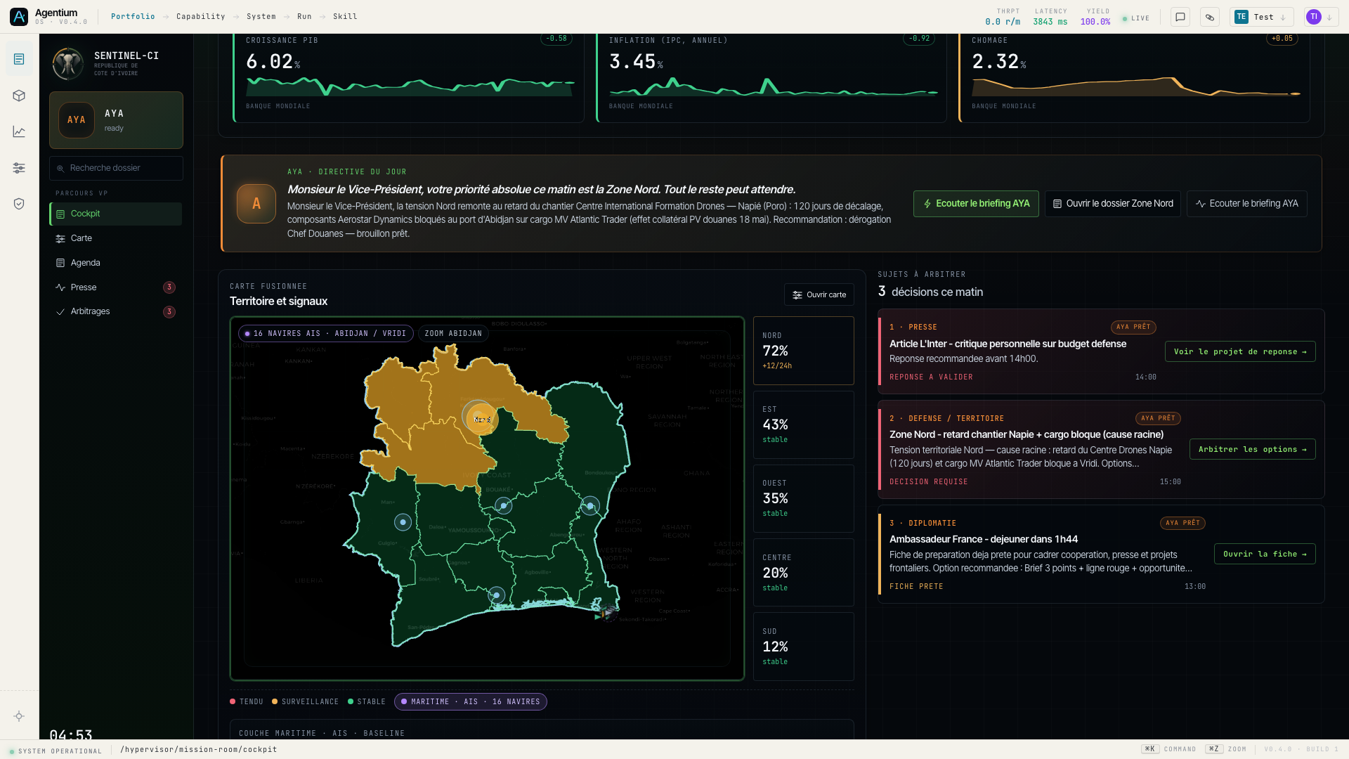
S1.2 — Carte zone Nord tendue
Phrase AYA : (silence — lecture visuelle)
Ce que le Vice Premier Ministre voit : mini-carte cockpit, région Nord 72 % tendue, badge 16 navires AIS · Abidjan / Vridi, chip rouge Zone Nord · Tendue pulsante.
Verdict : PASS
Plan B clic : Clic chip Zone Nord · Tendue → recentrage carte Nord.
Carte fusionnée · zone Nord tendue
Lecture territoriale immédiate — Nord en tête avant toute question à AYA.
SENTINEL-CI · Démo Vice Premier Ministre · 25 mai 2026
SENTINEL-CI · Démo Vice Premier Ministre · 25 mai 2026
5 / 33
5 / 37

Slide 6
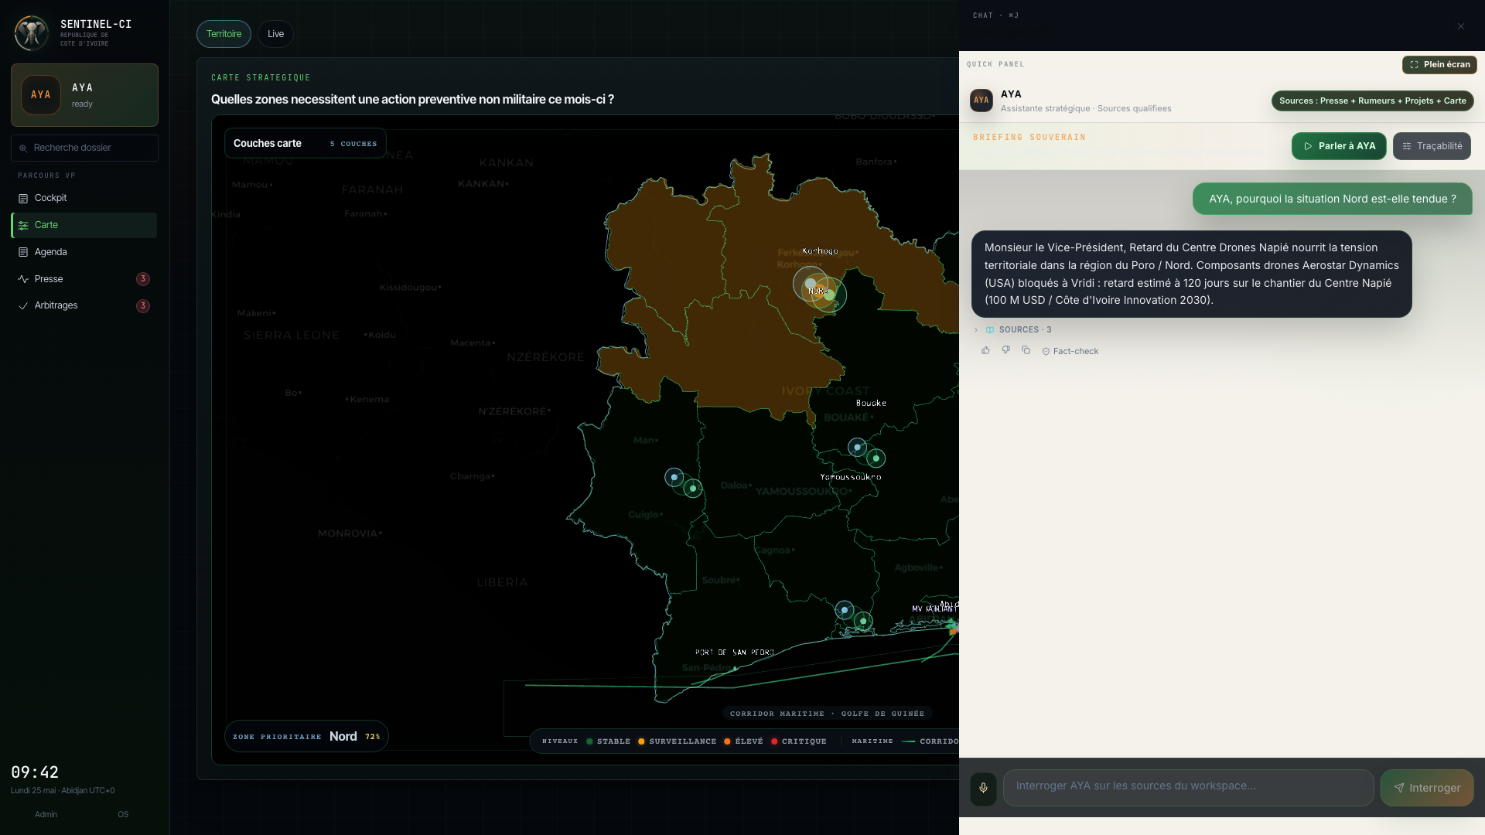
S1.3 — Pourquoi le Nord est tendu
Phrase AYA : « AYA, pourquoi la situation Nord est-elle tendue ? »
Ce que le Vice Premier Ministre voit : drill causal — réponse AYA citant Centre Drones Napié, retard ~120 jours, composants Aerostar bloqués à Vridi ; carte recentrée Korhogo / Poro.
Verdict : PASS
Plan B clic : Chip Zone Nord · Tendue ou bouton Ouvrir le dossier Zone Nord.
Drill Nord · réponse AYA + focus carte
Chaîne causale Napie → cargo — narrative souveraine, pas de fallback générique.
SENTINEL-CI · Démo Vice Premier Ministre · 25 mai 2026
SENTINEL-CI · Démo Vice Premier Ministre · 25 mai 2026
6 / 33
6 / 37

Slide 7
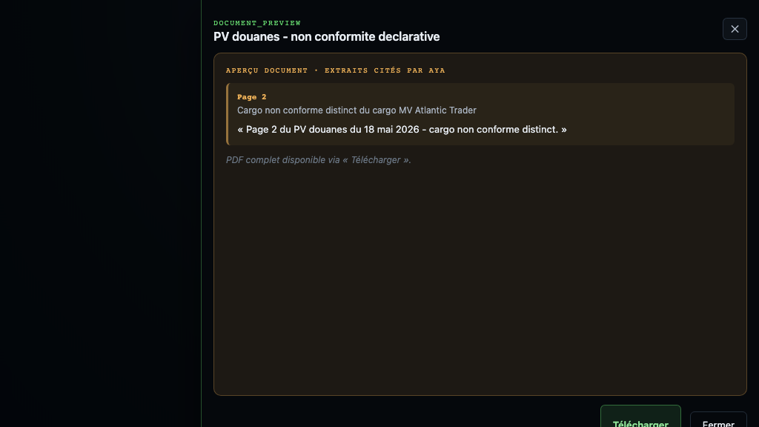
S1.4 — PV douanes (preuve documentaire)
Phrase AYA : « AYA, ouvre le PV douanes. »
Ce que le Vice Premier Ministre voit : drawer PV douanes 18 mai — PDF page 2 visible (pas d’écran noir), passage OCR surligné sur l’effet collatéral cargo drones.
Verdict : PASS
Plan B clic : Accepter « Voir le PV ? » après S1.5, ou chip PV douanes 18 mai sous la fiche cargo.
Drawer PV douanes · page 2 OCR
Preuve traçable — document lisible dans le drawer Cabinet.
SENTINEL-CI · Démo Vice Premier Ministre · 25 mai 2026
SENTINEL-CI · Démo Vice Premier Ministre · 25 mai 2026
7 / 33
7 / 37

Slide 8
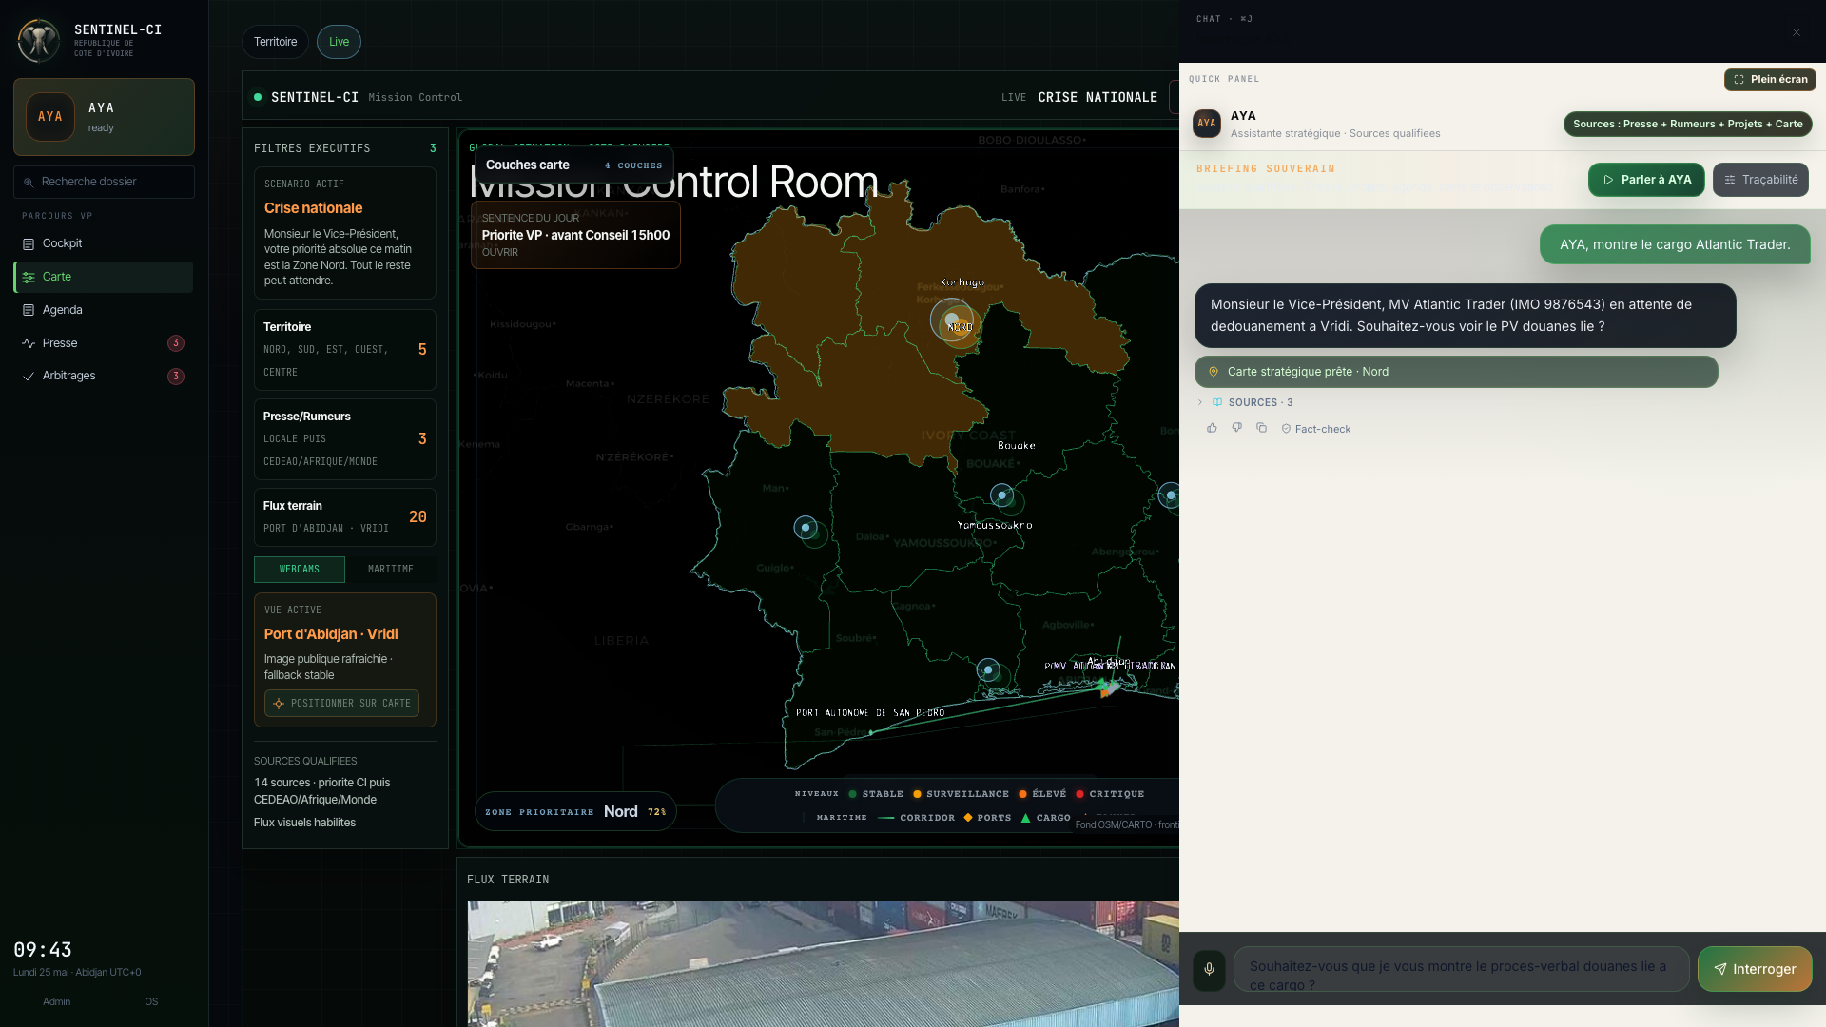
S1.5 — Cargo Atlantic Trader
Phrase AYA : « AYA, montre le cargo Atlantic Trader. »
Ce que le Vice Premier Ministre voit : pin MV Atlantic Trader sur carte maritime, triangles AIS, vignette webcam APM Apapa, proposition d’ouverture du PV.
Verdict : PASS
Plan B clic : Clic pin MV Atlantic Trader sur la carte, ou bouton Port Vridi · webcam demo (légende carte).
Cargo Atlantic Trader · AIS + webcam
Lien maritime visible — composants Aerostar au port d’Abidjan.
SENTINEL-CI · Démo Vice Premier Ministre · 25 mai 2026
SENTINEL-CI · Démo Vice Premier Ministre · 25 mai 2026
8 / 33
8 / 37

Slide 9
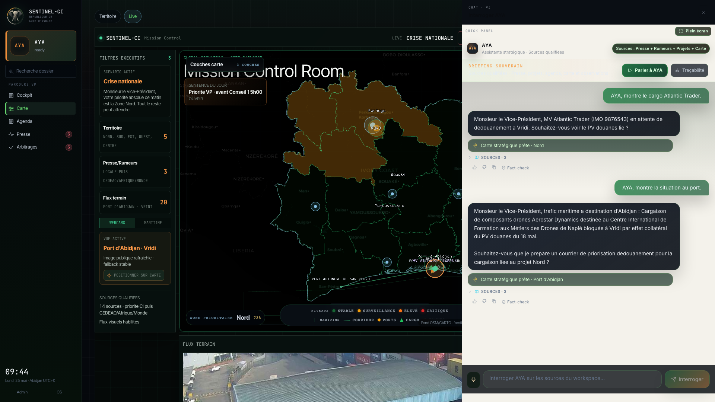
S1.6 — Situation au port
Phrase AYA : « AYA, montre la situation au port. »
Ce que le Vice Premier Ministre voit : vue port Abidjan, panneau maritime, trafic AIS, grille Flux terrain avec webcam APM Apapa Gate #1 en tête.
Verdict : PASS (Plan B si voix sans effet — rebuild frontend requis¹)
Plan B clic : Flux terrain → APM Apapa Gate #1, ou bouton Port Vridi · webcam demo.
Situation port · webcam Flux terrain
Lecture terrain live — port Vridi et activité maritime.
SENTINEL-CI · Démo Vice Premier Ministre · 25 mai 2026
SENTINEL-CI · Démo Vice Premier Ministre · 25 mai 2026
9 / 33
9 / 37

Slide 10
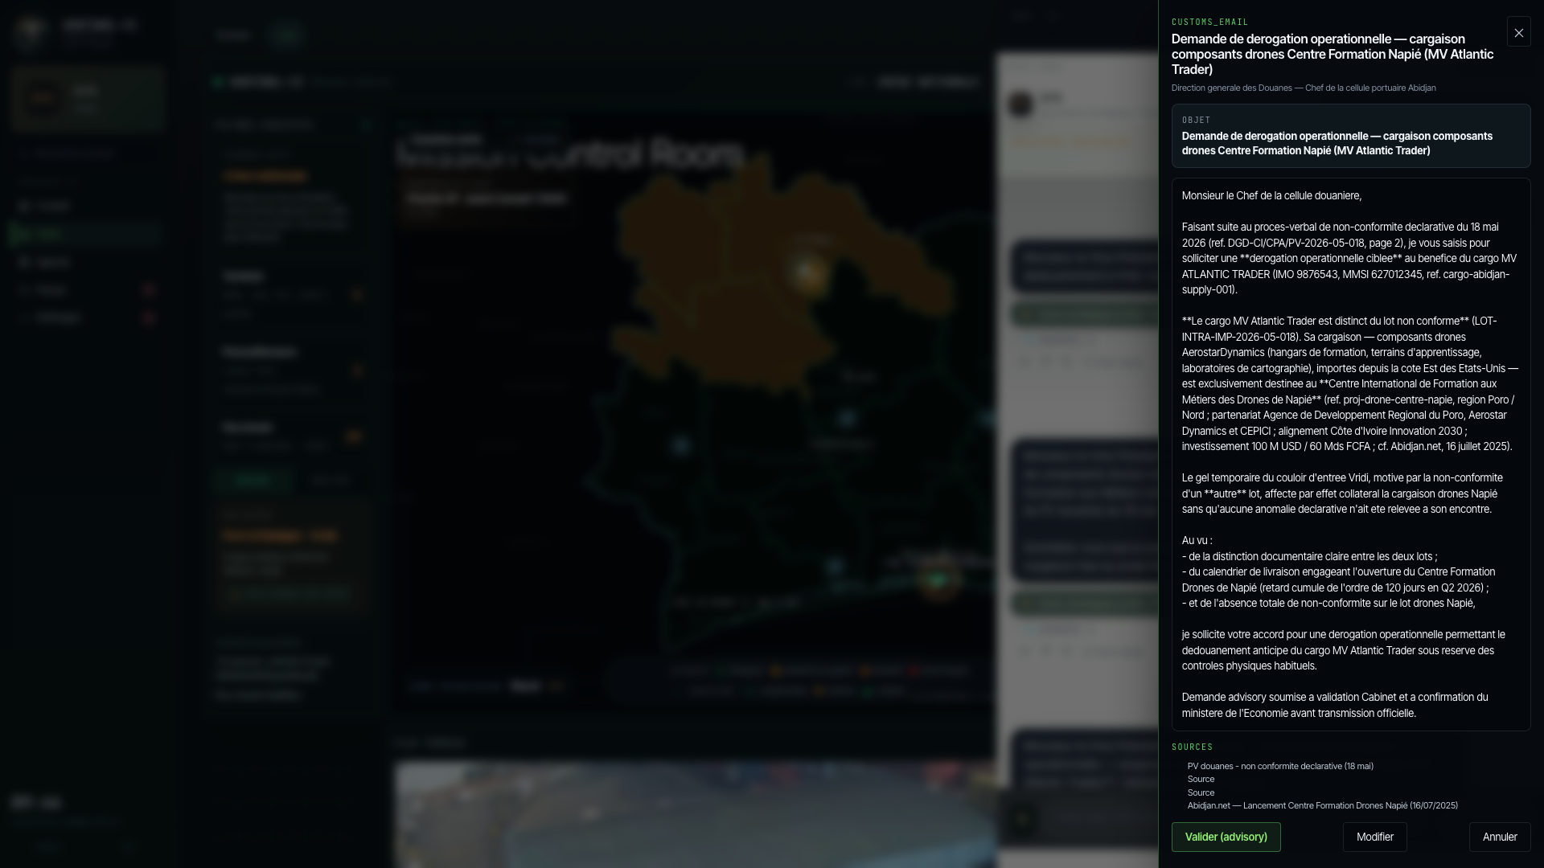
S1.7 — Courrier dédouanement
Phrase AYA : « AYA, rédige le courrier de dédouanement pour Atlantic Trader. »
Ce que le Vice Premier Ministre voit : drawer email pré-rédigé — dérogation douanière, destinataire DGD Abidjan, bandeau advisory-only (aucun envoi automatique).
Verdict : PASS
Plan B clic : Drawer PV → bouton Préparer email dérogation.
Courrier dédouanement · proposition Cabinet
Proposition sourcée — le Cabinet valide avant tout envoi.
SENTINEL-CI · Démo Vice Premier Ministre · 25 mai 2026
SENTINEL-CI · Démo Vice Premier Ministre · 25 mai 2026
10 / 33
10 / 37

Slide 11
S1.8 — Plan B clics (S1)
Étape | Raccourci clic
Nord tendue | Chip Zone Nord · Tendue
Focus Napié | Brief opérationnel · Projet sensible Nord
Cargo | Pin MV Atlantic Trader
Port | Flux terrain → APM Apapa Gate #1
PV | Chip PV douanes 18 mai
Email | Préparer email dérogation (drawer PV)
Phrase AYA : (secours sans voix)
Ce que le Vice Premier Ministre voit : même parcours Nord entièrement rejouable à la souris — chip zone, pin cargo, drawer PV, email.
Verdict : PASS (clic équivalent sur 6/6 étapes S1)
Plan B clic :
SENTINEL-CI · Démo Vice Premier Ministre · 25 mai 2026
SENTINEL-CI · Démo Vice Premier Ministre · 25 mai 2026
11 / 33
11 / 37

Slide 12
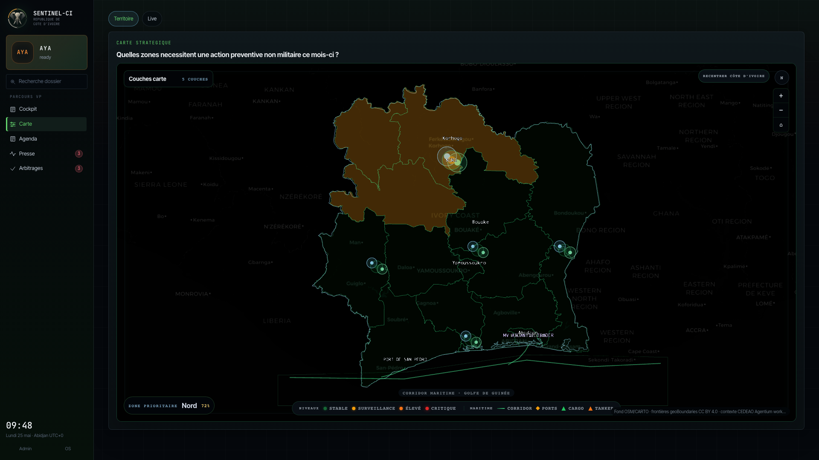
Plan B · clic chip Zone Nord
Secours présentateur — zéro blocage si AYA hésite.
SENTINEL-CI · Démo Vice Premier Ministre · 25 mai 2026
SENTINEL-CI · Démo Vice Premier Ministre · 25 mai 2026
12 / 33
12 / 37

Slide 13
Récap S1 — Nord / Napié
7 étapes · ~5 minutes
Message clé : retard Napié → cargo bloqué → dérogation prête
« En cinq minutes, AYA est passée du signal territorial à la preuve douanière, avec une proposition d’action sourcée — sans exécuter à ma place. »
SENTINEL-CI · Démo Vice Premier Ministre · 25 mai 2026
SENTINEL-CI · Démo Vice Premier Ministre · 25 mai 2026
13 / 33
13 / 37

Slide 14
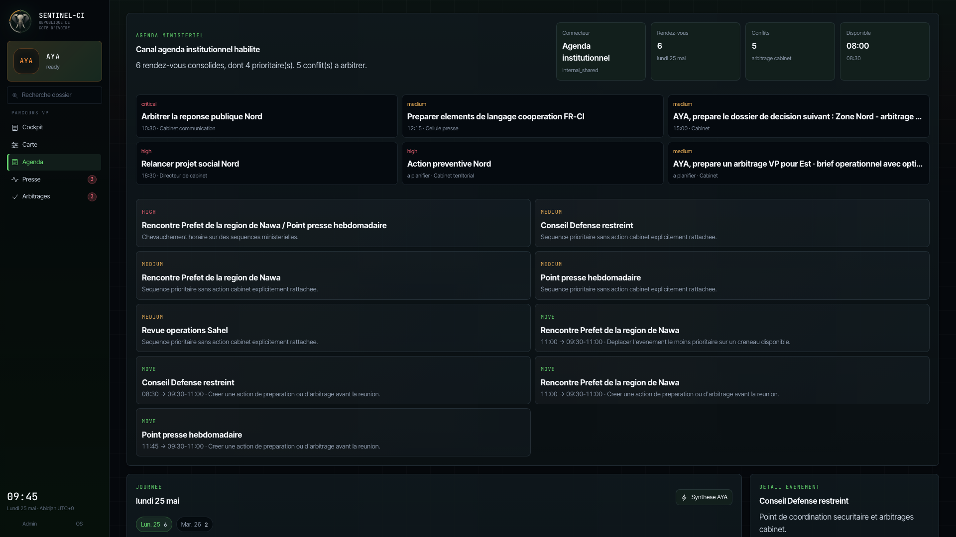
T.1 — Transition cockpit → agenda
Phrase AYA : « AYA, quel est mon prochain rendez-vous ? »
Ce que le Vice Premier Ministre voit : bascule Agenda — timeline du 25 mai, événement Préfet Nawa 11h00 Soubré surligné ; fil presse disponible en sidebar.
Verdict : PASS
Plan B clic : Sidebar Agenda → carte Préfet Nawa · 11h00.
Agenda · prochain RDV Nawa
Du réactif (Nord) au proactif (réunion territoriale).
SENTINEL-CI · Démo Vice Premier Ministre · 25 mai 2026
SENTINEL-CI · Démo Vice Premier Ministre · 25 mai 2026
14 / 33
14 / 37

Slide 15
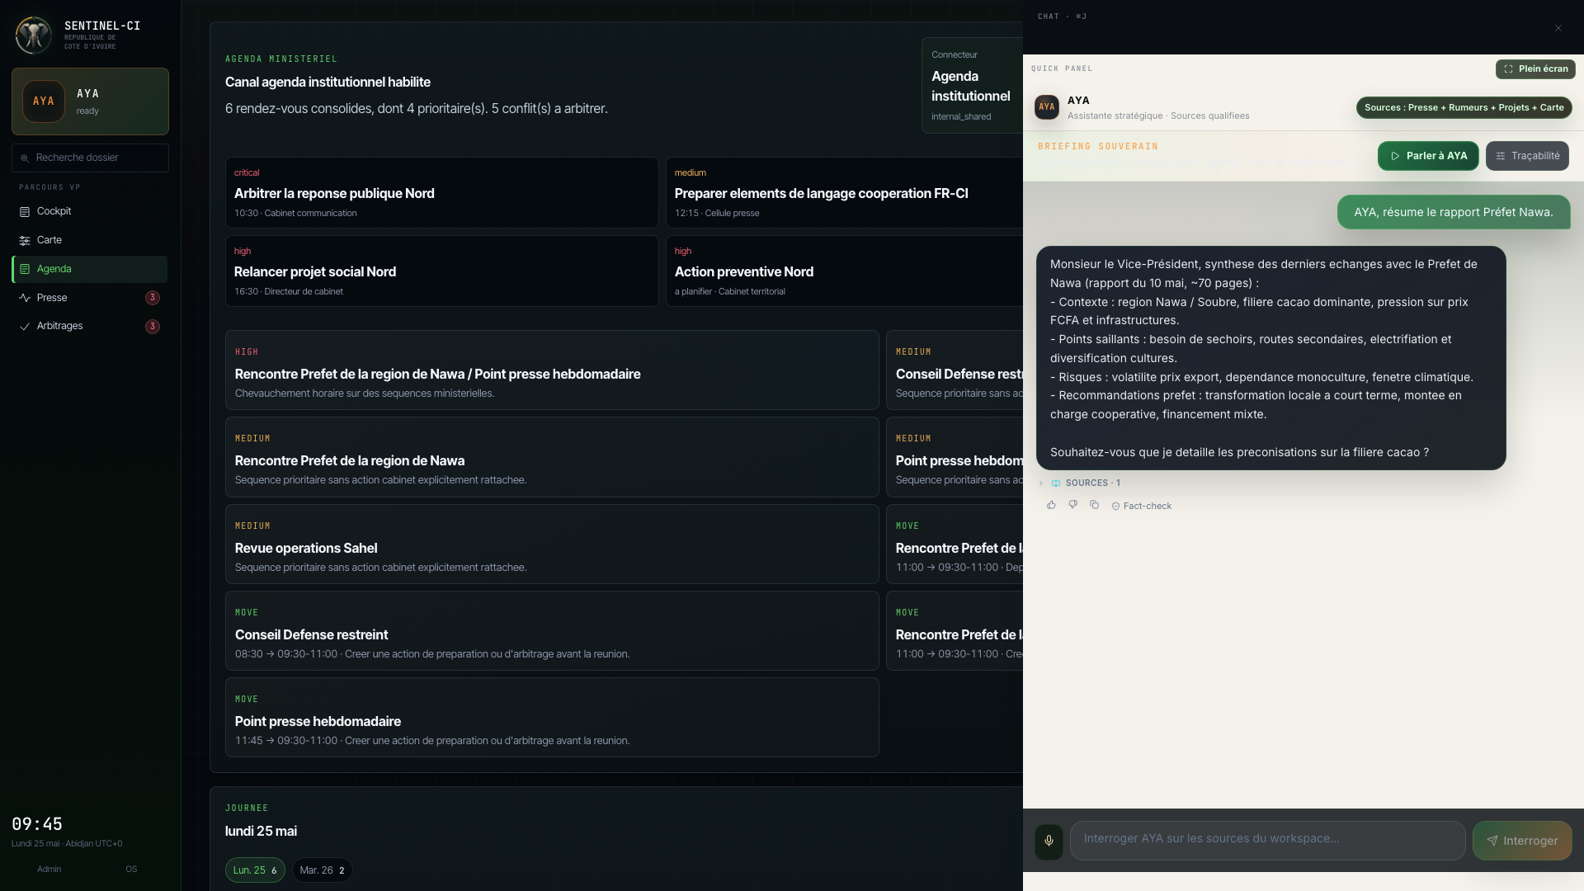
S2.1 — Résumé rapport Préfet Nawa
Phrase AYA : « AYA, donne-moi le résumé du rapport préfet. »
Ce que le Vice Premier Ministre voit : synthèse structurée inline (~70 pages condensées), enjeux cacao / Nawa / Soubré, proposition Préconisations cacao ?
Verdict : PASS
Plan B clic : Agenda → événement Nawa → bouton Synthèse AYA.
Chat AYA · résumé Préfet Nawa
Corpus dense lu par AYA — le Cabinet garde la main.
SENTINEL-CI · Démo Vice Premier Ministre · 25 mai 2026
SENTINEL-CI · Démo Vice Premier Ministre · 25 mai 2026
15 / 33
15 / 37

Slide 16
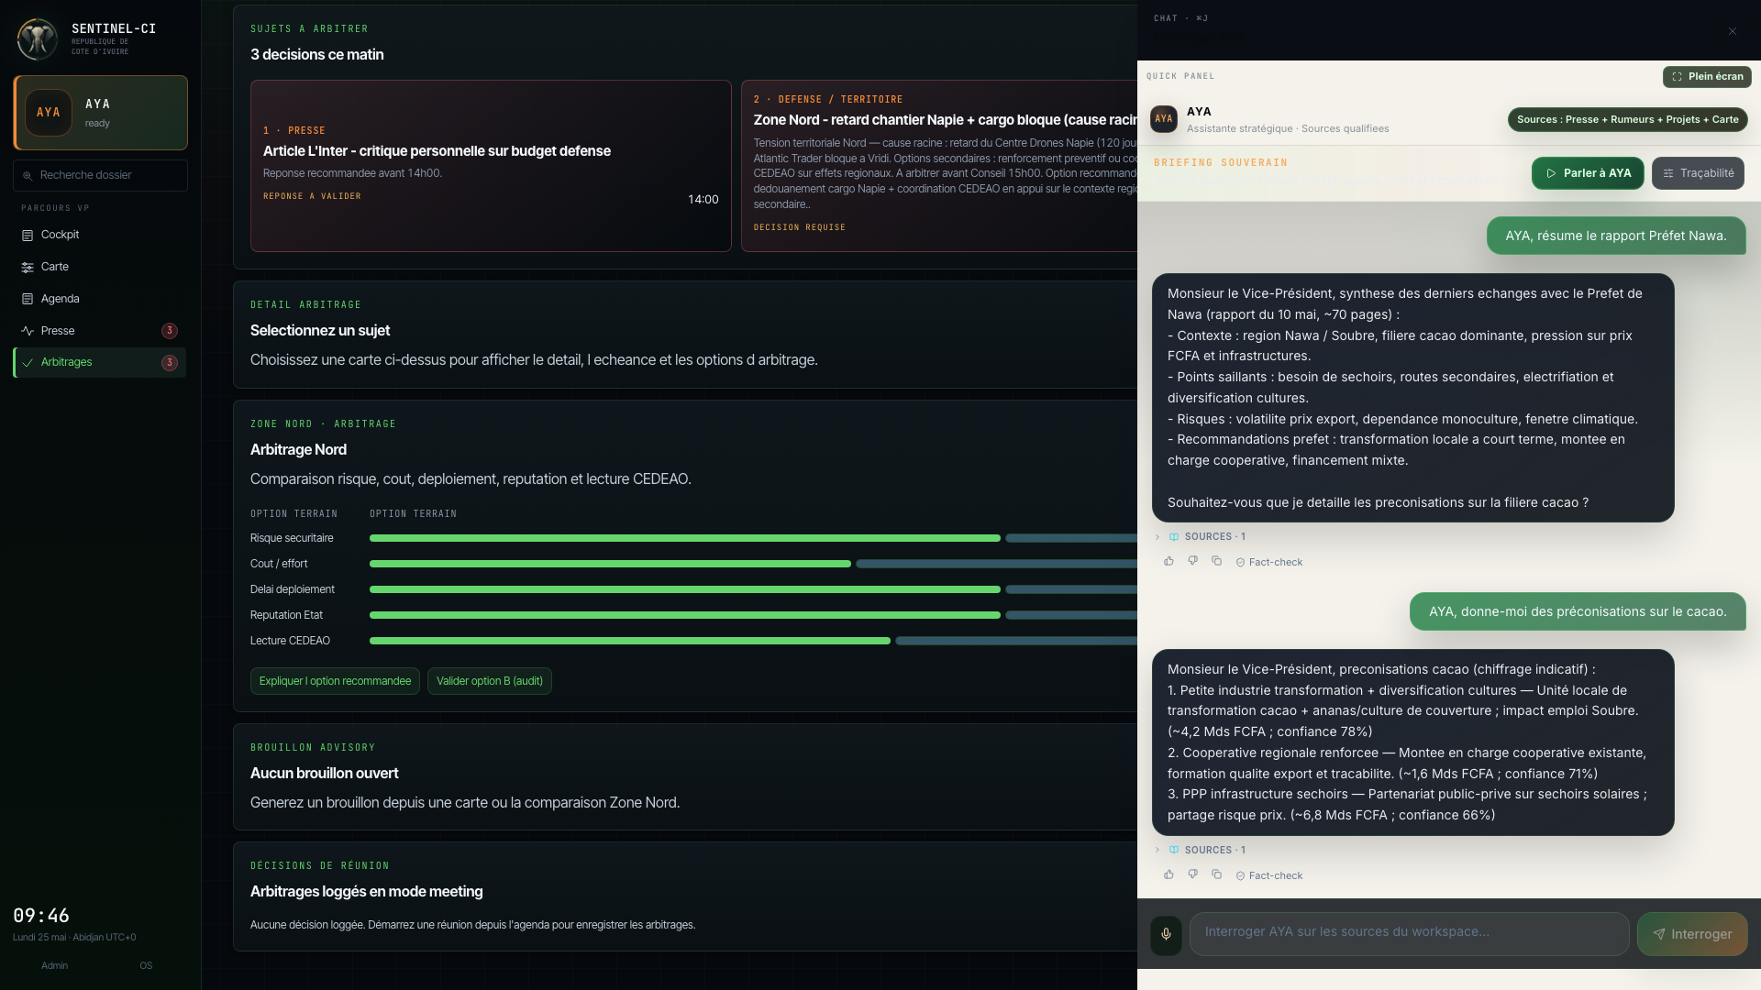
S2.2 — Préconisations cacao
Phrase AYA : « AYA, donne-moi des préconisations sur le cacao. »
Ce que le Vice Premier Ministre voit : 3 options chiffrées — transformation (~4,2 Mds FCFA), coopérative régionale, partenariat public-privé ; sources citées.
Verdict : PASS (AYA only — pas de bouton clic équivalent)
Plan B clic : Reformuler : « recommandations cacao » ou « diversification cacao ».
Préconisations cacao · 3 leviers
Options sourcées — le Cabinet arbitre ensuite.
SENTINEL-CI · Démo Vice Premier Ministre · 25 mai 2026
SENTINEL-CI · Démo Vice Premier Ministre · 25 mai 2026
16 / 33
16 / 37

Slide 17
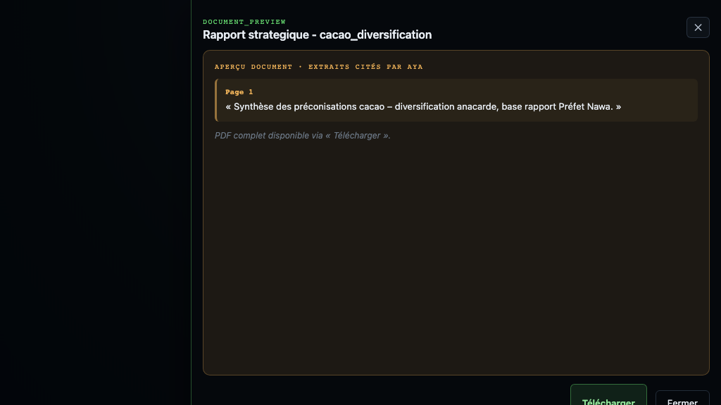
S2.3 — Rapport stratégique
Phrase AYA : « AYA, génère le rapport complet. »
Ce que le Vice Premier Ministre voit : drawer PDF synthèse cacao (~12 p.) — livrable téléchargeable, URL signée, bandeau advisory.
Verdict : PASS (dire « synthèse cacao » à l’oral, pas « 70 pages »)
Plan B clic : Reformuler : « génère le rapport stratégique » (AYA only).
Drawer rapport stratégique cacao
Livrable prêt pour la réunion — preuve traçable.
SENTINEL-CI · Démo Vice Premier Ministre · 25 mai 2026
SENTINEL-CI · Démo Vice Premier Ministre · 25 mai 2026
17 / 33
17 / 37

Slide 18
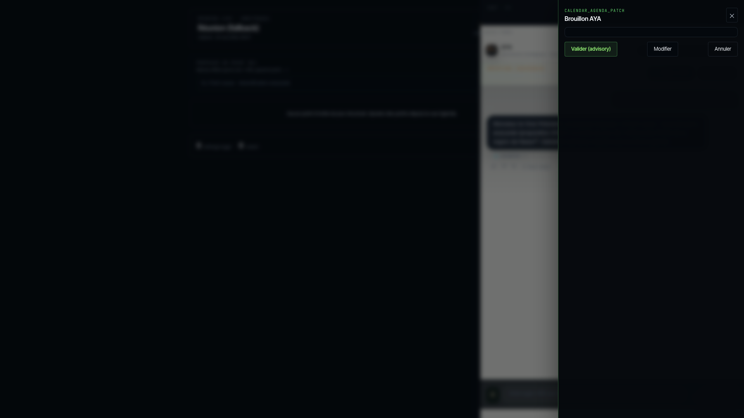
S2.4 — Patch ordre du jour
Phrase AYA : « AYA, ajoute le point cacao à l’ordre du jour. »
Ce que le Vice Premier Ministre voit : proposition d’ajout Point cacao · diversification anacarde — bannière orange « Modification ODJ proposée · AYA », en attente de validation.
Verdict : PASS
Plan B clic : Fiche réunion → Proposer un point ODJ ou bouton + Point.
ODJ · point cacao proposé
Écriture staged — validation Cabinet requise.
SENTINEL-CI · Démo Vice Premier Ministre · 25 mai 2026
SENTINEL-CI · Démo Vice Premier Ministre · 25 mai 2026
18 / 33
18 / 37

Slide 19

S2.5 — Valider l’ODJ
Phrase AYA : « Oui, valide. »
Ce que le Vice Premier Ministre voit : patch ODJ appliqué — badge Ajouté par AYA sur le point cacao.
Verdict : PASS
Plan B clic : Bannière orange → bouton Valider modification.
Validation ODJ · badge AYA
Confirmation explicite — AYA ne décide pas seule.
SENTINEL-CI · Démo Vice Premier Ministre · 25 mai 2026
SENTINEL-CI · Démo Vice Premier Ministre · 25 mai 2026
19 / 33
19 / 37

Slide 20
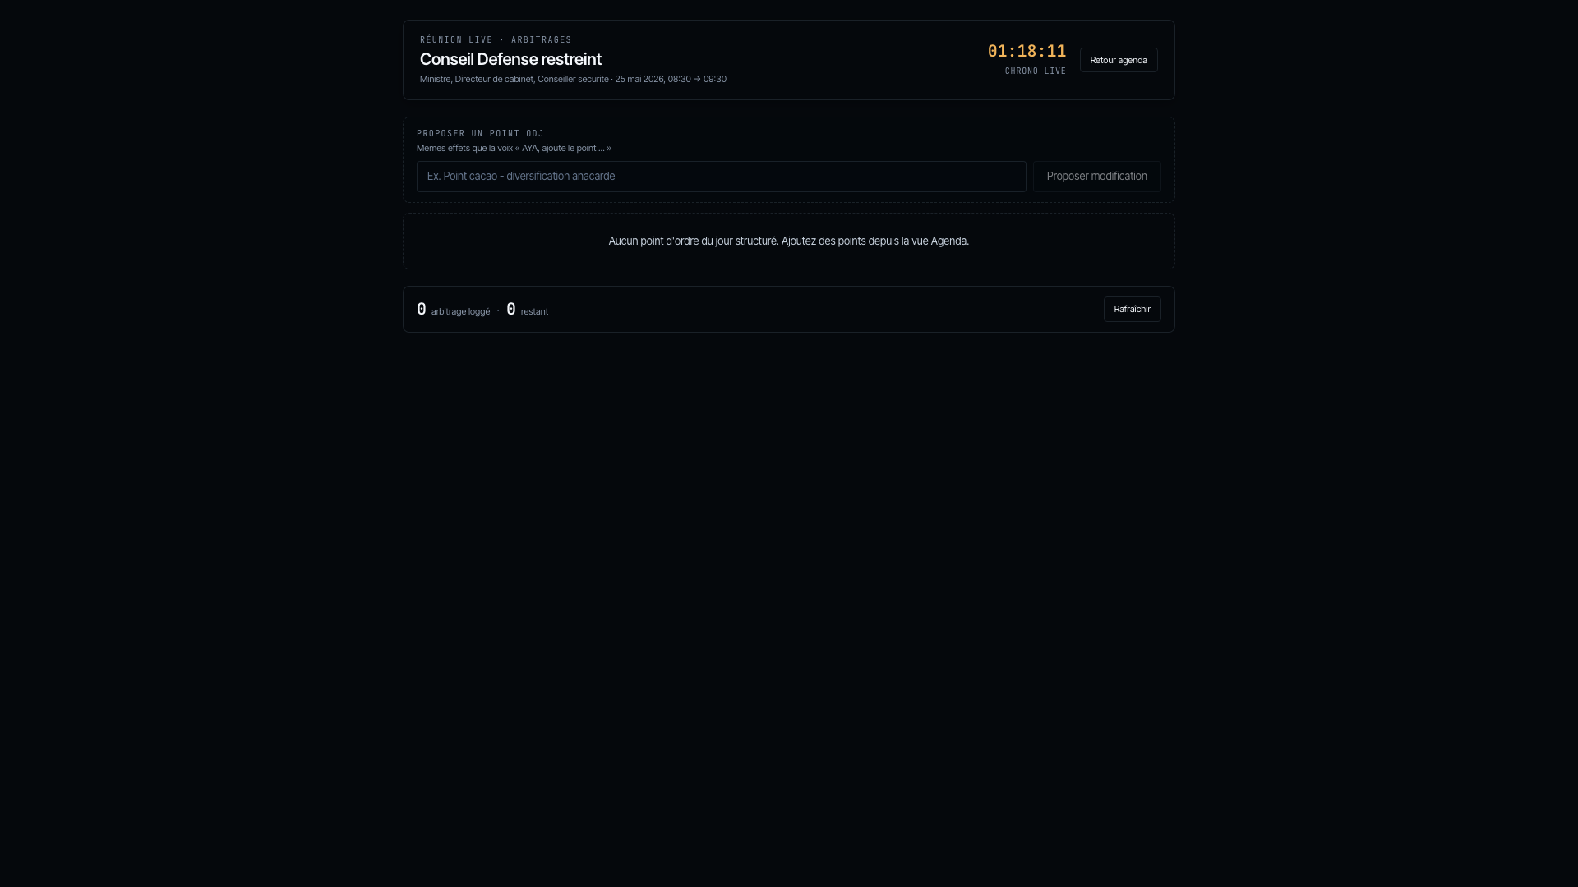
S2.6 — Réunion live
Phrase AYA : « AYA, démarre la réunion. »
Ce que le Vice Premier Ministre voit : vue meeting live — chrono, ordre du jour vertical avec point cacao, options A / B / C visibles.
Verdict : PASS
Plan B clic : Fiche Nawa → bouton Démarrer la réunion.
Vue réunion · ODJ et options
Mode meeting — arbitrage en direct devant Monsieur le Vice Premier Ministre.
SENTINEL-CI · Démo Vice Premier Ministre · 25 mai 2026
SENTINEL-CI · Démo Vice Premier Ministre · 25 mai 2026
20 / 33
20 / 37

Slide 21
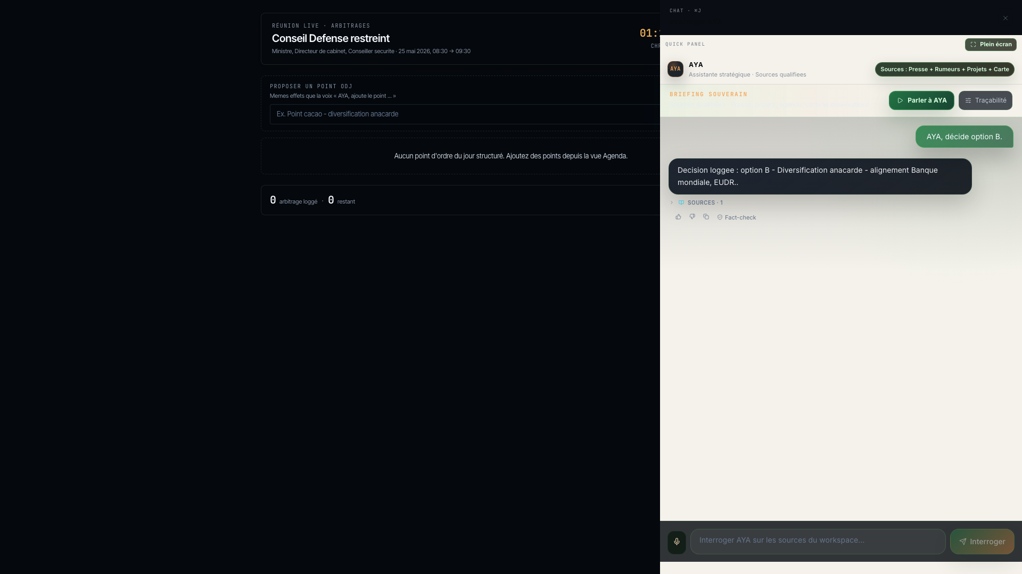
S2.7 — Décision option B
Phrase AYA : « AYA, décide option B. »
Ce que le Vice Premier Ministre voit : décision option B diversification anacarde loggée — modal rationale, registre mis à jour.
Verdict : PASS
Plan B clic : Point ODJ Cacao → carte Option B → Décider → Logger la décision.
Arbitrage option B · décision enregistrée
Décision persistée — traçabilité institutionnelle.
SENTINEL-CI · Démo Vice Premier Ministre · 25 mai 2026
SENTINEL-CI · Démo Vice Premier Ministre · 25 mai 2026
21 / 33
21 / 37

Slide 22
Récap S2 — Nawa / cacao
7 étapes · ~7 minutes
Message clé : diversification cacao arbitrée et loggée
« De la lecture d’un rapport dense à la décision loggée en réunion — AYA a accompagné tout le cycle, avec traçabilité et validation à chaque étape d’écriture. »
SENTINEL-CI · Démo Vice Premier Ministre · 25 mai 2026
SENTINEL-CI · Démo Vice Premier Ministre · 25 mai 2026
22 / 33
22 / 37

Slide 23
T.2 — Transition agenda → posture sécuritaire
Pivot : la décision Option B est loggée, le Conseil Défense restreint est calé à 15h00. Avant d’y entrer, le Vice Premier Ministre veut une lecture dual-axis : intérieur Nord / extérieur Sahel.
Cible S3 : six prompts, ~5-6 minutes, tout en advisory only, snapshots demo-safe (ADS-B, comptes citoyens pseudonymisés, dossier rumeur).
Ouverture S3 : cockpit en focus, AYA propose le bloc « Posture sécuritaire ».
SENTINEL-CI · Démo Vice Premier Ministre · 25 mai 2026
SENTINEL-CI · Démo Vice Premier Ministre · 25 mai 2026
23 / 33
23 / 37

Slide 24
S3.1 — Posture sécuritaire dual-axis
Phrase AYA : « AYA, montre-moi la posture sécuritaire du jour. »
Ce que le Vice Premier Ministre voit : cockpit, bloc Posture sécuritaire mis en avant, deux cartes — Intérieur vigilance (rumeur Nord démentie) / Extérieur Sahel élevée (ADS-B activité soutenue) — pastille 15h00 · Conseil Défense restreint.
Verdict : PASS
Plan B clic : Sidebar Vice Premier Ministre → chip Posture sécuritaire dans la barre de statut (ouvre directement le bloc).
Lecture dual-axis souveraine avant le Conseil 15h — aucune lecture renseignement classifié.
SENTINEL-CI · Démo Vice Premier Ministre · 25 mai 2026
SENTINEL-CI · Démo Vice Premier Ministre · 25 mai 2026
24 / 33
24 / 37

Slide 25
S3.2 — Pulsation sociale Abidjan
Phrase AYA : « AYA, montre la pulsation sociale à Abidjan. »
Ce que le Vice Premier Ministre voit : vue Stratégie, couche carte social-geo activée (points colorés par sentiment), drawer Pulsation sociale listant 18 tweets : 5 officiels (Présidence CI, FANCI, RFI Sahel, Jeune Afrique, Préfecture Nord), 8 citoyens pseudonymisés @citoyen_***, 5 signaux rumeur frontière @rumeur_***.
Verdict : PASS
Plan B clic : Carte Stratégie → bouton couche Pulsation sociale → drawer presse rouvert sur le snapshot.
Demo-safe : pseudonymisation systématique des citoyens, comptes officiels = comptes institutionnels publics.
SENTINEL-CI · Démo Vice Premier Ministre · 25 mai 2026
SENTINEL-CI · Démo Vice Premier Ministre · 25 mai 2026
25 / 33
25 / 37

Slide 26
S3.3 — Trace de la rumeur frontière Nord
Phrase AYA : « AYA, d’où vient la rumeur frontière Nord ? »
Ce que le Vice Premier Ministre voit : carte zoomée Nord, couche border-tension orange sur Bouna / Kong / Korhogo, drawer Trace OSINT affichant la chaîne : tweet citoyen 11h42 → relai Telegram 12h08 → blog régional 12h48 → démentis FANCI 13h45 + Préfecture Nord 13h52. Proposition AYA « Rédiger un communiqué ».
Verdict : PASS
Plan B clic : Drawer Brouillons → Dossier rumeur frontière Nord (la trace OSINT s’ouvre identique).
Chaîne OSINT auditée — la rumeur est tracée bout-en-bout jusqu’au démenti officiel.
SENTINEL-CI · Démo Vice Premier Ministre · 25 mai 2026
SENTINEL-CI · Démo Vice Premier Ministre · 25 mai 2026
26 / 33
26 / 37

Slide 27
S3.4 — Mouvements de troupes Sahel
Phrase AYA : « AYA, montre les mouvements de troupes au Sahel. »
Ce que le Vice Premier Ministre voit : carte avec couches military-air (triangles ADS-B) + border-tension actives, drawer Snapshot ADS-B advisory listant 10 traces (axe Bamako / Ouagadougou / Niamey, C-130, CN-235, vols logistiques), 3 zones de surveillance (Liptako-Gourma, frontière Mali / Burkina, région de Tillabéri), 2 bases CEDEAO en alerte standard.
Verdict : PASS
Plan B clic : Carte Stratégie → bouton couche Trafic militaire → drawer presse rouvert sur le snapshot ADS-B.
Disclaimer porté par la légende : « ADS-B advisory only ». Aucune donnée opérationnelle classifiée.
SENTINEL-CI · Démo Vice Premier Ministre · 25 mai 2026
SENTINEL-CI · Démo Vice Premier Ministre · 25 mai 2026
27 / 33
27 / 37

Slide 28
S3.5 — Drill réputation 2 positifs / 1 critique
Phrase AYA : « AYA, montre le drill de réputation 2 positifs et 1 critique. »
Ce que le Vice Premier Ministre voit : vue Réputation, score 72 / 100 (+4 pts), trois cartes drill : Jeune Afrique « Gestion Nord saluée » (positif) — Fraternité Matin « Réponse rapide au Préfet Nawa » (positif) — L’Inter « Critique budget défense » (orange). CTA AYA : préparer un encart concis pour le Conseil 15h.
Verdict : PASS
Plan B clic : Sidebar → onglet Réputation → ancre Drill 2+/1- en bas de page.
Critique = vraie critique publique (article L’Inter déjà seedé en S1), pas inventée.
SENTINEL-CI · Démo Vice Premier Ministre · 25 mai 2026
SENTINEL-CI · Démo Vice Premier Ministre · 25 mai 2026
28 / 33
28 / 37

Slide 29
S3.6 — Communiqué sécurité (brouillon)
Phrase AYA : « AYA, prépare un communiqué de sécurité sur la rumeur frontière Nord. »
Ce que le Vice Premier Ministre voit : drawer Brouillon communiqué souverain — sujet « Communiqué — frontière Nord, démenti officiel », corps citant le démenti FANCI 13h46 et la mise au point Préfecture Nord 13h52, mention « Validation advisory requise avant diffusion ».
Verdict : PASS
Plan B clic : Drawer Brouillons → Nouveau communiqué → template Démenti rumeur Nord.
Le Cabinet décide — le brouillon n’est jamais envoyé sans validation explicite.
SENTINEL-CI · Démo Vice Premier Ministre · 25 mai 2026
SENTINEL-CI · Démo Vice Premier Ministre · 25 mai 2026
29 / 33
29 / 37

Slide 30
Récap S3 — Posture sécuritaire
6 étapes · ~5-6 minutes
Message clé : posture dual-axis lue, rumeur démentie, communiqué prêt — avant le Conseil 15h.
« En six prompts, AYA a porté la lecture intérieure et extérieure, tracé la rumeur jusqu’au démenti, et préparé un brouillon souverain — sans jamais quitter le mode advisory. »
SENTINEL-CI · Démo Vice Premier Ministre · 25 mai 2026
SENTINEL-CI · Démo Vice Premier Ministre · 25 mai 2026
30 / 33
30 / 37

Slide 31
Ce qu’on a prouvé
Cockpit souverain — 8 KPIs, posture, terrain, presse en un écran
AYA actionnable — propose, ne décide pas à la place du Cabinet
Preuves traçables — PV douanes, rapport préfet, sources citées
Décisions mémorisées — arbitrages loggés et rappelables
SENTINEL-CI · Démo Vice Premier Ministre · 25 mai 2026
SENTINEL-CI · Démo Vice Premier Ministre · 25 mai 2026
31 / 33
31 / 37

Slide 32
Plan B rapide
Sujet | Raccourci
Carte Nord | Chip Zone Nord · Tendue ou Brief opérationnel Nord
Cargo / port | Pin MV Atlantic Trader ou Flux terrain → APM Apapa
Agenda | Sidebar Agenda → Préfet Nawa 11h
Réunion Nawa | Agenda → Démarrer la réunion
Décisions | Sidebar Arbitrages → registre décisions
Posture sécuritaire | Sidebar Vice Premier Ministre → chip Posture sécuritaire dans la barre de statut
Pulsation sociale | Carte Stratégie → couche social-geo → drawer pulsation
Rumeur Nord | Drawer Brouillons → Dossier rumeur frontière Nord
Mouvements Sahel | Carte Stratégie → couches military-air + border-tension
Drill réputation | Sidebar → onglet Réputation → ancre Drill 2+/1-
Si AYA ne répond pas — 10 raccourcis sans voix (workspace sentinel-ci) :
SENTINEL-CI · Démo Vice Premier Ministre · 25 mai 2026
SENTINEL-CI · Démo Vice Premier Ministre · 25 mai 2026
32 / 33
32 / 37

Slide 33
¹ Footnote : si la phrase « situation au port » ne déclenche pas le panneau maritime à la voix, utiliser le clic Plan B — rebuild frontend requis pour le fix caméra S1.3. Pour S3, tout est demo-safe (ADS-B advisory only, comptes citoyens pseudonymisés @citoyen_***, critique réputation = article L’Inter déjà seedé S1).
SENTINEL-CI · Démo Vice Premier Ministre · 25 mai 2026
SENTINEL-CI · Démo Vice Premier Ministre · 25 mai 2026
33 / 33
33 / 37

Slide 34
S3.V21.1 — Onglet Securite (rail principal)
Rail : Cockpit · Carte · Securite · Reputation · Agenda · Presse · Arbitrages
Vue Securite : posture dual-axis + theatre Sahel + rumeur inline
Barre sticky Conseil Defense 15h00
Plan B : rail gauche → Securite
SENTINEL-CI · Démo Vice Premier Ministre · 25 mai 2026
34 / 37

Slide 35
S3.V21.2 — Security Monitor plein ecran
Route : /hypervisor/mission-room/securite/monitor
Carte Sahel · military-air + border-tension
Alertes ADS-B · fil rumeur · signaux sociaux
Badge CACHE BASELINE · advisory only
Plan B : Securite → Ouvrir Security Monitor
SENTINEL-CI · Démo Vice Premier Ministre · 25 mai 2026
35 / 37

Slide 36
S3.V21.3 — Reputation rail + Veille sociale
Reputation promue dans le rail (drill 2+/1-)
Page Veille sociale : /veille-sociale
Filtres bucket · sentiment · tri · export CSV advisory
Plan B : URL veille-sociale ou AYA pulsation sociale
SENTINEL-CI · Démo Vice Premier Ministre · 25 mai 2026
36 / 37

Slide 37
S3.V21.4 — Documents security-briefs
Collection sentinel-ci-security-briefs dans scope vigie
Onglet Documents du shell Securite
Briefs Sahel · Conseil Defense · dossier rumeur · ADS-B
Plan B : Securite → onglet Documents
SENTINEL-CI · Démo Vice Premier Ministre · 25 mai 2026
37 / 37

